Slide 1
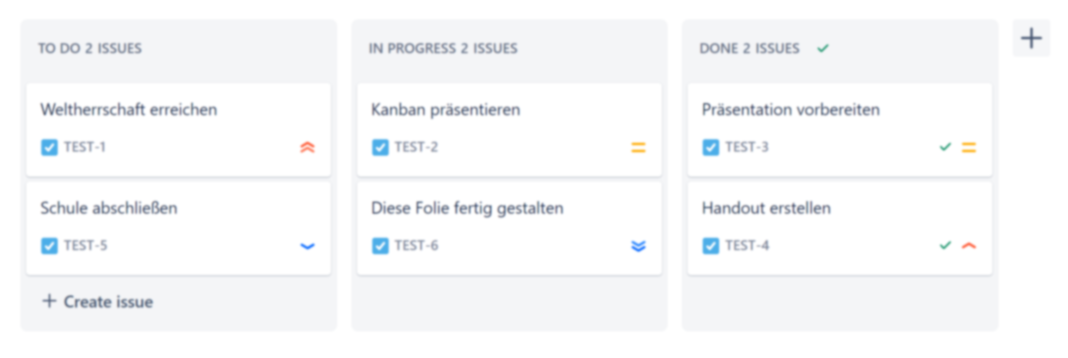
Kanban
Sandra saueressig, Kevin Klockow, Lijon Fogel

Slide 2





Slide 3
Agenda
Funktionsweise mit Beispiel
Vor- und Nachteile
Quellen
Ursprünge

Slide 4
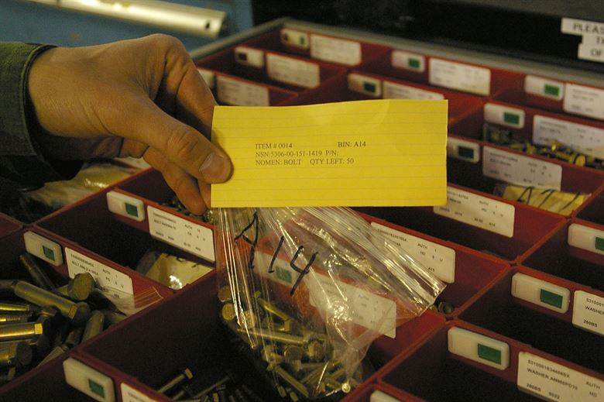
Ursprünge
Kanban, jap. für: Signalkarte
1947 für Toyota entwickelt
Prinzip der Just-in-Time Produktion
Orientiert an Kundennachfrage -> Pull-System
Ermöglicht Reduzierung der benötigten Lagerbestände
Erhöht Lieferfähigkeit

Slide 5

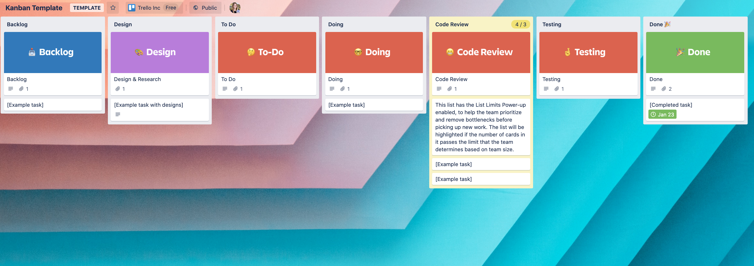
Funktionsweise
Visualisierung des Projekts anhand einer Kanban-Tafel, auf die alle Mitarbeiter Zugriff haben
Aufteilung in mindestens 3 Spalten, z.B. To-Do, In Progress, Done
Je höher die Auftragskarte in der Spalte, desto zeitintensiver der Prozess

Slide 6
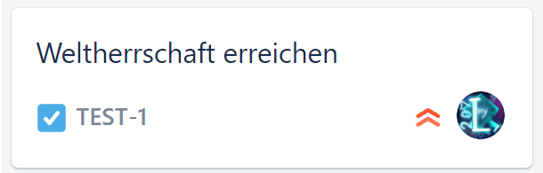
Funktionsweise
Limitierung der Aufträge für ein Team notwendig
Bei Problemen in einem Team muss diesem erst geholfen werden
Kadenz: Meeting zur Besprechung von Problemen, Feedback etc.
Nicht notwendig, aber empfohlen für optimalen Workflow, z.B. Täglich, Wöchentlich
Visualisierung der Zuweisungen

Slide 7
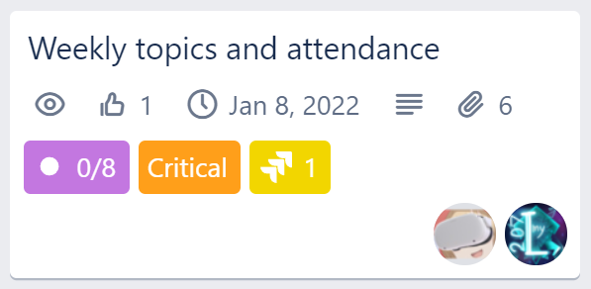

Funktionsweise
Abgabe Datum/Deadline
Weitere Funktionen möglich:
Abstimmungen
Datei Anhänge
Priorität
Anbindung weiterer Software

Slide 8
Prinzipe
Visualisierung: Kanban-Board zur einfach Übersicht wie weit Projekt vorangeschritten ist
Limitierung: Maximale Anzahl an Aufträgen pro Spalte -> Effizienz
Management: Blockaden und Engpässe müssen behoben werden, Kapazitäten werden effizient verteilt
Regulierung: Explizite Prozessregeln, werden meist vor Beginn festgelegt
Feedback: Rückmeldungen zur Verbesserung der Arbeitsprozesse durch Kadenzen
Kaizen: Prinzip der dauerhaften Verbesserung, keine Perfektion erreichbar

Slide 9
Vor- und Nachteile
Lässt sich in die meisten Situationen integrieren
Einfache Anwendung
Arbeit muss sich in einzelne Schritte aufteilen lassen
Mehr Transparenz
Bedarf übergreifender Kompetenzen
Gleichmäßiger Workflow
Offenes/Leicht verständliches Prinzip
Übersichtsverlust bei zu großer Kartenmenge
kein Kundenspezifisches Feedback vorgesehen
fehlende Zeitplanung
Stetige Verbesserung
PRO
Contra

Slide 10
Vor- Und Nachteile
Vorteile | Nachteile
Einfache Anwendung | Übersichtsverlust bei zu großer Kartenmenge
Lässt sich in die meisten Situationen integrieren | Arbeit muss sich in einzelne Schritte aufteilen lassen
Gleichmäßiger Workflow | Bedarf übergreifender Kompetenzen
Offenes/Leicht | fehlende Zeitplanung
Mehr Transparenz | kein Kundenspezifisches Feedback vorgesehen
Stetige Verbesserung

Slide 11
Quellen
Kanban: Was ist das? (Evolutionäres Change Management) (it-agile.de)
Kanban: Eine kurze Einführung | Atlassian
Was ist Kanban? Definition und Prinzipien (kanbanize.com)
Kanban was ist das? Definition & Erklärung – IONOS
Jira | Software zur Vorgangs- und Projektverfolgung (atlassian.com)
Kanban - lepros GmbH
Kanban Definition – Was steckt dahinter? | REFA
Kanban-Board in 6 Minuten Erklärt | Kanban Tool
- Stop Starting, start finishing -

Slide 12
Vor- Und Nachteile
Hohe Transparenz
Stetige Verbesserung
Einfache Anwendung
Lässt sich in die meisten Situationen integrieren
kein kundenspezifisches Feedback vorgesehen
Leicht verständliches Prinzip
Bedarf übergreifender Kompetenzen
Übersichtsverlust bei zu großer Kartenmenge
Arbeit muss sich in einzelne Schritte aufteilen lassen
Fehlende Zeitplanung -> Probleme mit Deadlines
Gleichmäßiger Workflow
PRO
Contra

